Slide 1

Conseil de l’ED biologie santé
14/10/2024, Angers

Slide 2
Ordre du jour
Divers : fonctionnement ED + élections
AO mobilité
Budget de l’ED, point d’étape
Commission recherche
Retours sur les corrections du RI
Les journées scientifiques 2025
AO CDPDL : réunion des ancien.nes
Dossier de VAE

Slide 3
Divers
Céline Brelet : ed-bs.nantes@doctorat-paysdelaloire.fr
Les membres du conseils dans les UR
Élection des représentants étudiants :
- au minimum deux candidat.es ;
- alternance d'un.e candidat.e de chaque sexe ;
- au moins un·e candidat·e de 2 sites géographique
- une même liste doit comporter des candidat·es inscrit·es dans au moins 2 établissements
- une même liste doit comporter des candidat·es relevant d’au moins 2 spécialités différentes.
L’ED se propose de mettre en contact les doctorant.es motivé.es pour les aider à constituer des listes.
Les listes doivent être déposées le 4 novembre 2024.

Slide 4
Ordre du jour
AO mobilité
Budget de l’ED, point d’étape
Commission recherche
Retours sur les corrections du RI
Les journées scientifiques 2025
AO CDPDL : réunion des ancien.nes
Dossier de VAE

Slide 5



COMMISSION INTERNATIONALE
CONSEIL ED BS 14/10/24
AO mobilité internationale 2024
AO 2024 n°1 (Jan-Juin 2024)
Budget disponible = 5000 €
AO 2024 n°2 (Juil - Sept 2024)
Reliquat = 2650€
Budget additionnel pour clore AO 2024 ?
Nécessité de revoir les critères pour 2025

Slide 6


Réflexion sur de nouveaux critères de sélection :
Communication orale
Séjour de recherche
EU (Continent)
Hors EU
300 €
650 €
=
Succès du dispositif (n=15 en 2023, n=14 en 2024)
Nécessité de classer les candidatures
S₁
S₂
S₃
S₄
….
S_{n}
Validé
S
Score
C
Classement
Unité
T
Type Séjour
G
Géographie
=
x
x
Seuil = Σ atteint budget alloué
Non Validé
Classement DU
- Communication orale
- Présentation orale poster
- Séjour de recherche
1
- EU (Continent)
- Hors EU
1
$$\frac{1}{N}$$
0,5
1,5
EU (Continent)
Hors EU
300 €
650 €
1,5
Exemple 1 : Classement 1, séjour recherche, USA : 1 x 1,5 x 1,5 = 2,25 = MAX
Exemple 2 : Classement 2, congrès poster oral, EU : 0,5 x 0,5 x 1 = 0,25 = MIN
CONSEIL ED-BS / 141024

Slide 7
SIMULATION / ILLUSTRATION
SCORE
1x1x1 = 1
4
1x1,5x1 = 1,5
2
1x0,5x1,5 = 0,75
5
1x0,5x1,5 = 0,75
5
1x0,5x1,5 = 0,75
5
1x1x1 = 1
4
1x1,5x1 = 1,5
2
1x1,5x1,5 = 2,25
1
CONSEIL ED-BS / 141024

Slide 8
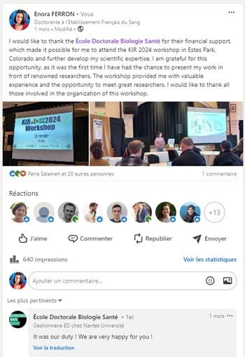
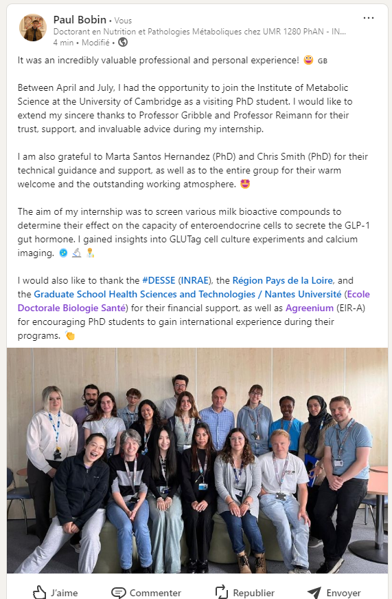
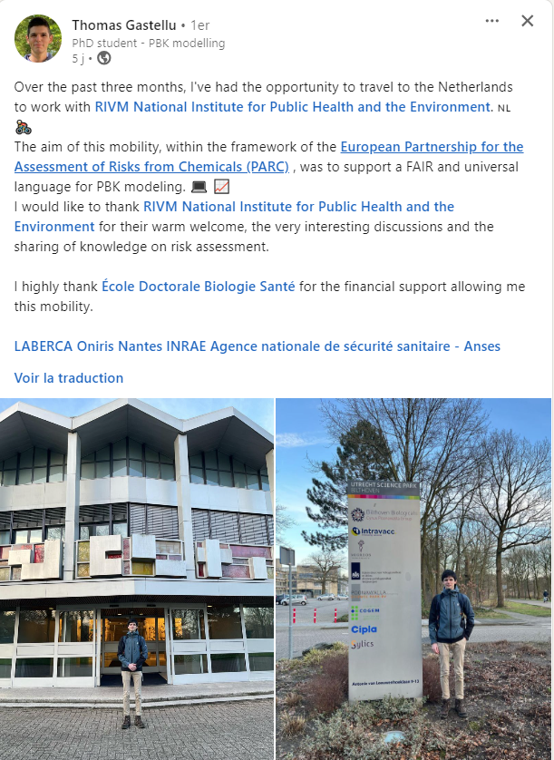
Post LinkedIn
CONSEIL ED-BS / 141024

Slide 9
Ordre du jour
AO mobilité
Budget de l’ED, point d’étape
Commission recherche
Retours sur les corrections du RI
Les journées scientifiques 2025
AO CDPDL : réunion des ancien.nes
Dossier de VAE

Slide 10
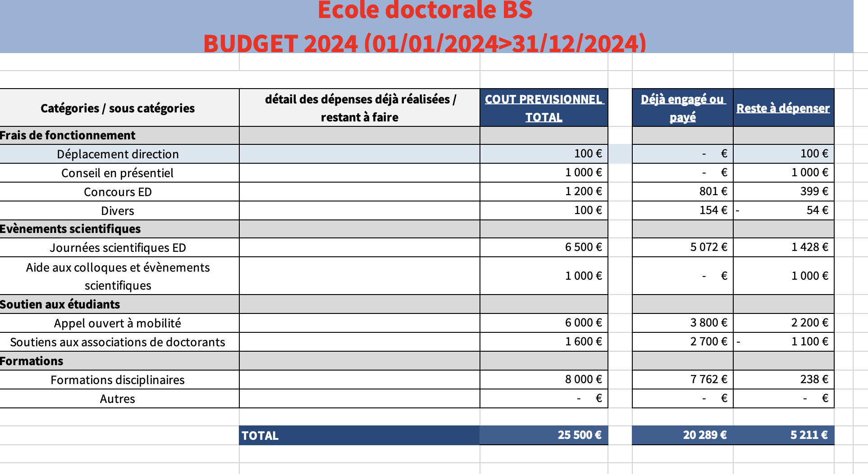
Formation bio-analyse-> EUR
Asso doc: avance sur 2025 (CIFAC)
Mobilité -> 1150 euros de plus pour satisfaire aux demandes déjà reçues

Slide 11
Ordre du jour
AO mobilité
Budget de l’ED, point d’étape
Commission recherche
Retours sur les corrections du RI
Les journées scientifiques 2025
AO CDPDL : réunion des ancien.nes
Dossier de VAE

Slide 12
procédure attribution CDE
procédure uniformisée sur les deux sites pour les grandes étapes: ouverture des sujets, validation en CSS, projet détaillé à joindre au dossier de candidature
présélection 2X le nombre de possibilités : Nantes - notation A/B/C pour discuter l’ensemble des candidatures et s’assurer de la prise en compte du parcours académique complet (une note est donnée ensuite) ; Angers: notation par classement (percentile) et discussion sur les dossiers à la frontière
oral: un rapporteur.trice désignée – temps présentation/question
classement final: oral+parcours pour Angers + par unité pour Nantes
jury des auditions: en 2024, la commission recherche a identifié des profils et expertises sans faire d’appel large à volontaire. cette option est privilégiée pour 2025.
retour auprès des candidat.es et direction de thèse: obligatoire à Angers – sous quelle forme? pour Nantes?

Slide 13
points divers
bonne réussite au contrat FRM sur plusieurs années : la même méthodologie sera donc appliquée en 2025 : CV du candidat.e, CV de l’équipe, projet
questionnement sur les GP à Nantes ? programme transitoire et limité, fonctionnement disparate en fonction des GP

Slide 14
Article 13.2 : Demandes d’autorisation de soutenance
Lorsqu'un.e doctorant.e et son(ses) (co)directeur.rice(s) de thèse considère(nt) que les travaux méritent d'être soutenus, la direction de thèse transmet une proposition de jury et de rapporteur.euse.s, la liste des productions scientifiques (Publications, communications, brevets, logiciels..), la liste des formations suivies et le mémoire. Sur cette base, le.la directeur.rice de l'école doctorale donne son avis au.à la chef.fe de l'établissement.
Dans le cas où l'étudiant ou l’étudiante n'a pas d'article accepté en position principale, l'école doctorale pourra prendre en compte plusieurs options dérogatoires, de manière équivalente :
->une publication soumise mais non acceptée, avec une preuve de soumission
-> dépôts sur un serveur de pré-publication (de type BioRxiv, https://www.biorxiv.org/)
-> un brevet en position principale
Ces éléments seront pris en compte de manière équivalent pour l’autorisation de soutenance.
L’avis des rapporteurs sera sollicité sur la qualité scientifique des travaux non validés par un journal à comité de lecture.
L'école doctorale considère en priorité les articles de recherche, tandis que les articles de revue ne seront pris en compte que s'il s'agit d'une revue intensive de la littérature qui intègre tout ou partie du contexte introductif du manuscrit de thèse.
L'école doctorale exprime son inquiétude concernant les publications dans les revues qualifiées de prédatrices, et appelle les directions de thèse à faire preuve de vigilance à cet égard. (cf. liste blanche du CNU).

Slide 15
points divers
Questionnement sur la place de l’ED dans l’expertise : dans quel cas on sollicite l’ED?
Dans la fiche encadrement, ajouter une case : publications et/ou valorisations de la thèse en position principale

Slide 16
Ordre du jour
AO mobilité
Budget de l’ED, point d’étape
Commission recherche
Retours sur les corrections du RI
Les journées scientifiques 2025
AO CDPDL : réunion des ancien.nes
Dossier de VAE

Slide 17
Points marquants
Le conseil se réunit 4 fois par an
Reformulation du paragraphe sur le CSI
Représentant.es doctorant.es : liste
Amethis remplace TEBL au 1/01/2025
Critères de soutenances simplifiés (proposition commission recherche)
Mise à jour de l’annexe 1 sur les procédures de sélections (Jury, déroulé, critères…)
Note de bas de page : version et date d’application au 1/01/2025

Slide 18
Ordre du jour
AO mobilité
Budget de l’ED, point d’étape
Commission recherche
Retours sur les corrections du RI
Les journées scientifiques 2025
AO CDPDL : réunion des ancien.nes
Dossier de VAE

Slide 19



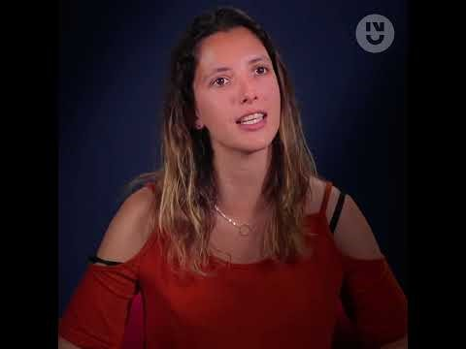
JBS 2025
Appel à candidature (16/09/24)
Doctorants | Laboratoire | Année
Anaïs HALBERT | PhAN, UMR 1280, NU | 2ème
Maria-Dolores SANCHEZ | IRF UA et Bioepar ONIRIS | 2ème
Lucie LEVAILLANT | MitoVasc UA | 2ème
Théo DESSIER (A confirmer) | Bioepar ONIRIS

Slide 20
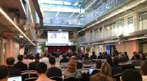
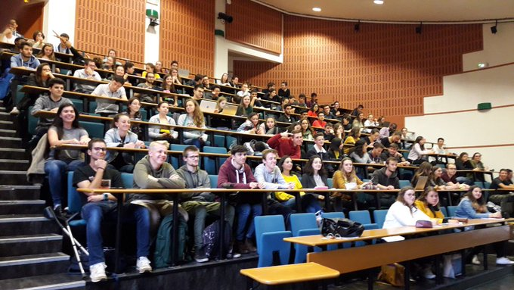
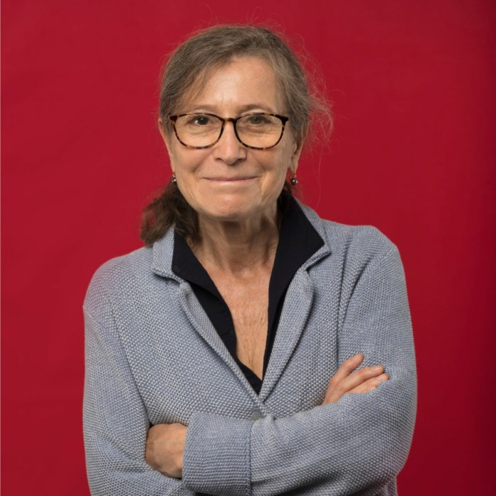
Lieu et date
Nantes
Mardi 1 avril 2024 à confirmer
  Halle 6
  Amphithéâtre Pasteur Sciences
Invitée
Nadine Cerf-Bensussan, Grand Prix INSERM 2023
directrice de recherche Inserm, laboratoire Immunité intestinale à l’institut Imagine à Paris.

Slide 21
Ordre du jour
AO mobilité
Budget de l’ED, point d’étape
Commission recherche
Retours sur les corrections du RI
Les journées scientifiques 2025
AO CDPDL : réunion des ancien.nes
Dossier de VAE

Slide 22
Ordre du jour
AO mobilité
Budget de l’ED, point d’étape
Commission recherche
Retours sur les corrections du RI
Les journées scientifiques 2025
AO CDPDL : réunion des ancien.nes
Dossier de VAE

Slide 23
VAE Mathilde Karakachoff
Née en 1972
Biostastique épidémiologie
IE (5ans) + IR (6 ans) en Italie
Chercheur invitée à l’ITX 5 ans
Ingénieur hospitalier, CHU de Nantes depuis 2016
37 AO
4 en premier
Rôle de premier plan récemment dans la mise en place d’un entrepôt de données à la clinique des données, papier signé en premier auteur
Clairement, des outils mis au service d’une question scientifique et pas une application technique : la position sur les papiers et le document (papier princeps l’atteste)
Encadrement de Master2
Suivi de projet
VAE : reconnaissance et possibilité d’évolution de carrière

Slide 24
Conseils 2025
Lundi 13/01 Visio 14h00
Lundi 31/03 14h00
Mercredi 2/07 Nantes 10h00

Slide 25
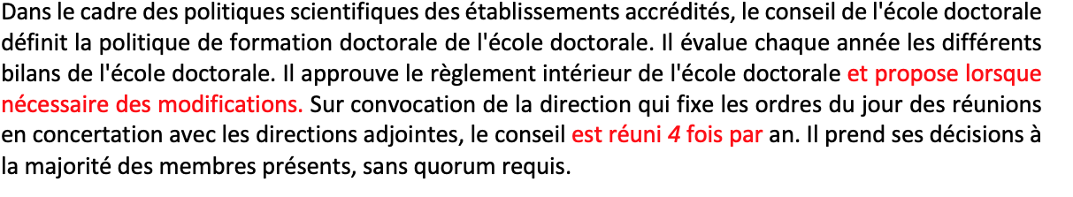
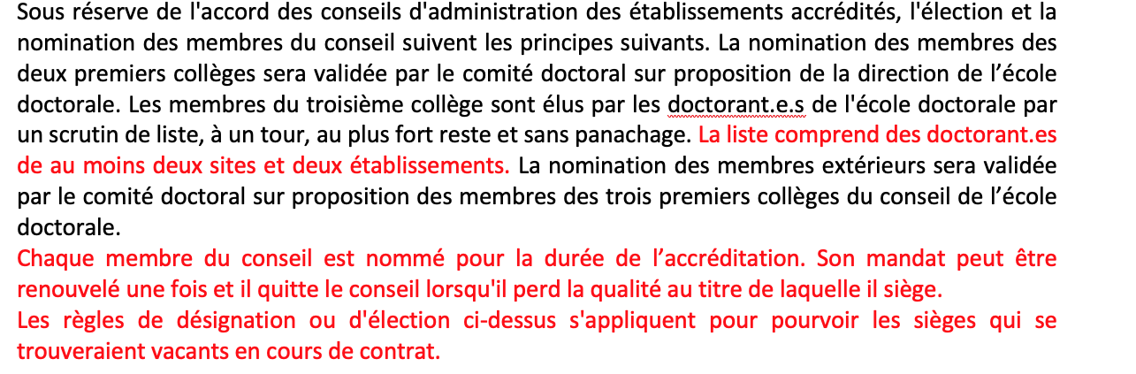

Slide 26
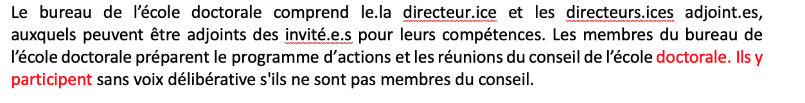
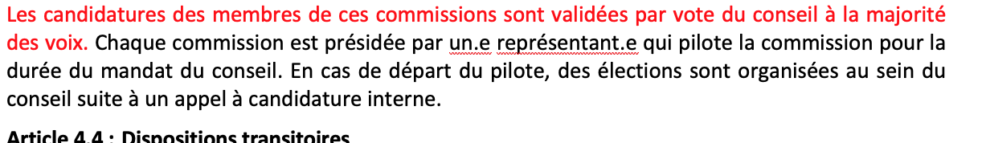
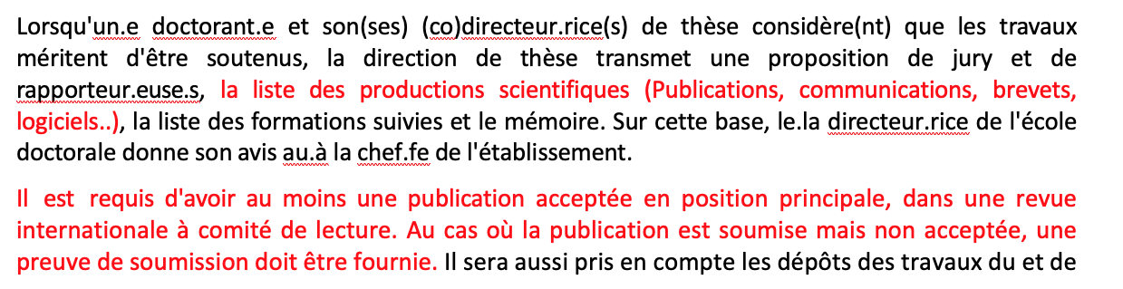

Slide 27
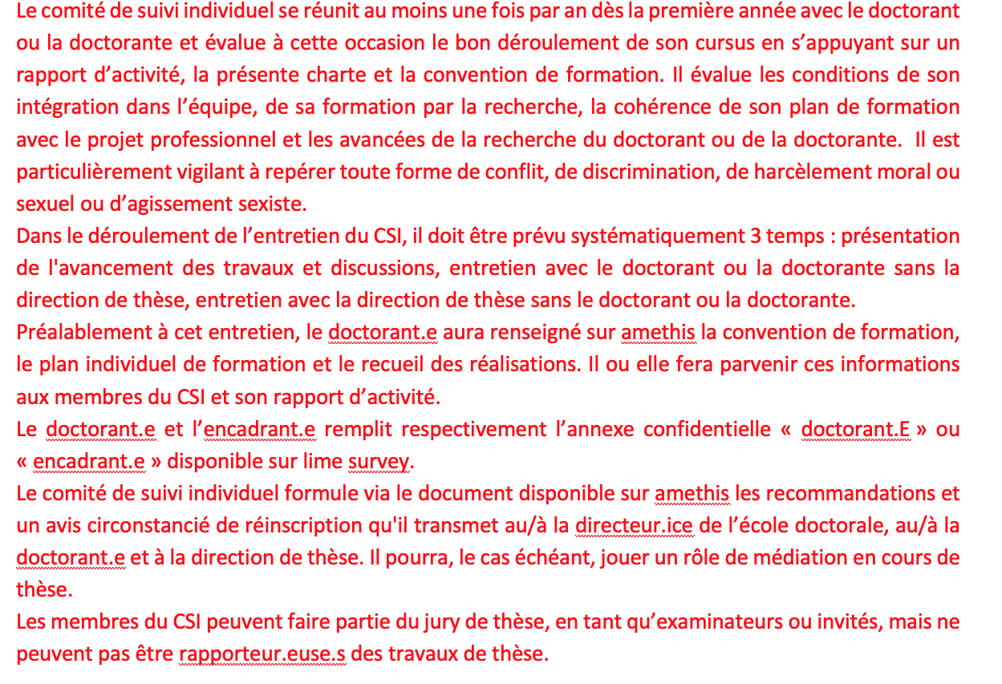

Slide 28
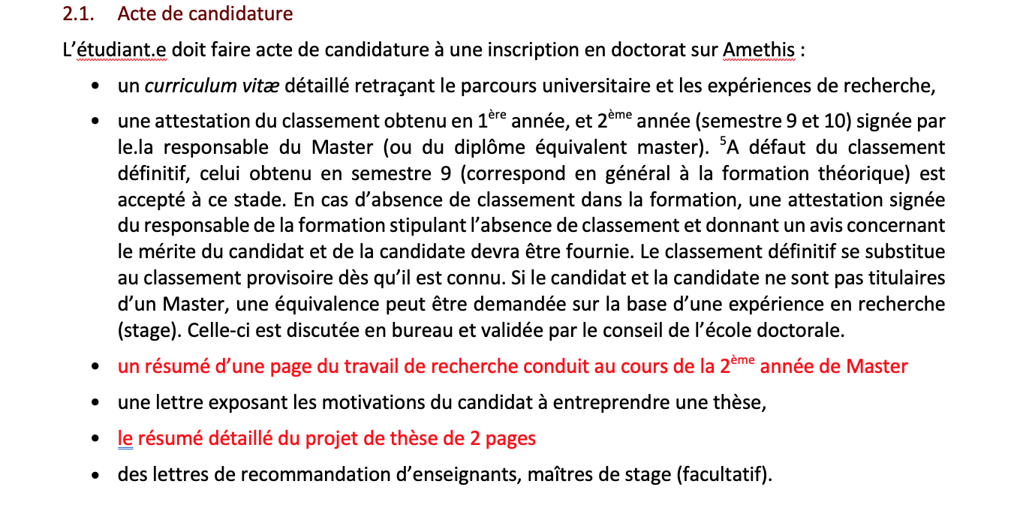

Slide 29
